Slide 1
第5章 时序逻辑电路
时序逻辑电路的结构模型与分类
时序逻辑电路的分析
时序逻辑电路的设计
寄存器
计数器

Slide 2
本章重点：
* 时序逻辑电路的结构特点；
* 时序逻辑电路的分析方法和设计方法；
* 典型集成时序逻辑电路的应用。
本章难点：
时序逻辑电路的设计及应用。

Slide 3
5.1 时序逻辑电路的结构模型与分类
5.1.1 时序逻辑电路的结构模型
1. 时序逻辑电路的特点
在任一时刻，电路的稳定输出不仅与该时刻电路的输入有关，而且还与电路原来的状态有关，即与电路以前的输入信号有关。

Slide 4
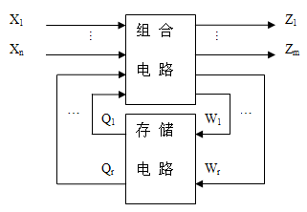
2. 结构模型
外部输出
外部输入
状态变量
激励输入变量
注意：并非任何时序电路都具有图示的完整电路形式。实际应用中，有的没有组合电路部分，有的没有外部输入。但只要具备时序电路的基本特点，就属该类电路的范畴。

Slide 5

3.时序电路的方程组

Slide 6
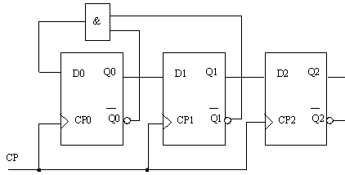
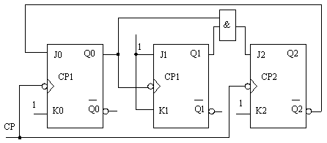
5.1.2 时序逻辑电路的分类
1.按电路中所有触发器状态变化是否同步分：
同步和异步

Slide 7



2. 按输出信号的特性不同分：
Mealy型和Moore型
Mealy型时序逻辑电路中，输出不仅是当前外部输入的函数，同时也是当前状态的函数。
Moore型电路中，输出只是当前状态的函数。或者根本不存在专门的输出，而以电路中触发器的状态直接作为输出。

Slide 8
5.2 时序逻辑电路的分析
5.2.1 同步时序逻辑电路的分析
1. 同步时序逻辑电路的描述方法
函数表达式
状态转换真值表（简称状态表）
状态转换图（简称状态图）
时序图（又称波形图）

Slide 9
（1）函数表达式
是指已知电路对应的输出函数、激励函数和状态函数。
（2）状态表
状态表是反映时序逻辑电路的输出、现态、次态、输入之间取值对应关系的一种表格。

Slide 10
（3）状态图
是一种反映时序电路状态转移规律和输入、输出取值关系的有向图。它是时序电路逻辑功能的图示法。
在状态图中，每一个状态用一个圆圈表示，圈内用字母或数字表示状态的名称，用带箭头的直线或弧线表示状态转移关系，并把引起这一转移的输入条件和相应的输出标注在有向线段的旁边（Moore型电路的输出可标注在状态圈内）。
（4）时序图
时序图是在时钟脉冲信号CP和输入信号的共同作用下，电路输出和状态变化的波形图。它用图形的方式形象描述了输入输出信号与电路状态在时间上的对应关系，是分析各类电路的重要手段。

Slide 11
2. 同步时序逻辑电路的分析步骤
（1）根据给定的电路图，写出方程组（即：输出方程、激 励方程和状态方程）并化简。
（2）根据电路的方程组，列出状态转换真值表。
（3）画出状态图。
（4）检查电路自启动能力。
（5）画出时序图。
（6）描述电路的逻辑功能。

Slide 12
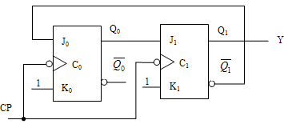
3. 同步时序逻辑电路的分析实例
【例5-1】试分析图5-4所示同步时序逻辑电路功能。

Slide 13
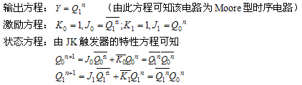
解：
（1）根据给定的电路图，写出方程组（即：输出方程、激 励方程和状态方程）并化简。

Slide 14
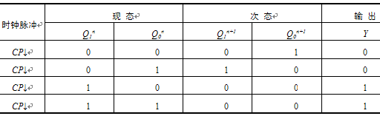
（2）根据电路的方程组，列出状态转换真值表。
方程组：
状态表：

Slide 15
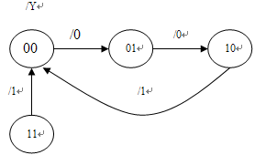
（3）画出状态图。
得到
状态图：

Slide 16
（4）检查电路自启动能力。
由状态图可知：
在连续的CP时钟脉冲作用下，电路状态始终在00→ 01→10→00之间循环，这三个状态称为该电路的有效状态；
另外对于该电路，如果电路进入11无效状态，在CP脉冲作用下，可以通过00状态而重新进入有效状态，所以该电路具备自启动能力。

Slide 17
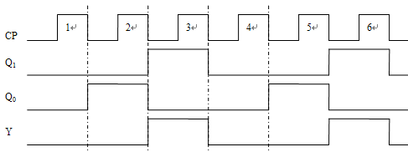
（5）画出时序图。
假定电路的初始状态为Q1Q0=00，根据状态图，可画出电路的时序图：

Slide 18
（6）描述电路的逻辑功能。
通过电路的状态转换真值表和状态图可知，电路有三个有效状态，且在10→00时，输出一个进位信号1，所以这是一个可以自启动的同步三进制计数器电路。

Slide 19
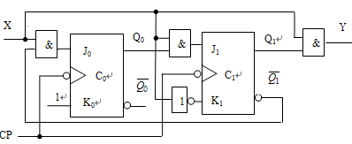
【例5-2】试分析图5-8所示同步时序逻辑电路功能。

Slide 20
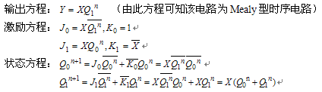
解：
（1）根据电路图，写出方程组并化简。

Slide 21
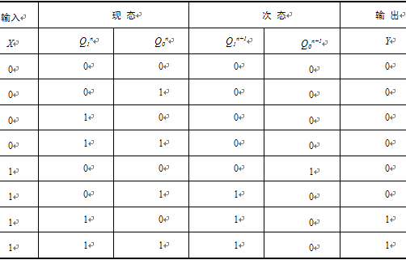
（2）根据方程组，列出状态表。
状态表：

Slide 22
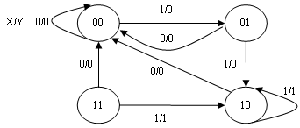
（3）画出状态图。

Slide 23
（4）检查电路自启动能力。
由状态图可知：
该电路有两个触发器，共四种状态。在CP时钟脉冲作用下，电路状态在00→01→10→00之间循环。
所以四种状态中，00、01和10是有效状态，11状态不在循环圈内，是无效状态。但11状态在CP时钟脉冲作用下，能够回到有效状态00或10，所以电路能够自启动。

Slide 24
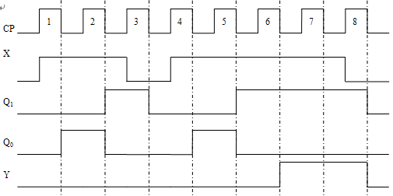
（5）画出时序图。
假定电路的初始状态为Q1Q0=00，根据状态图，可画出电路的时序图：

Slide 25
（6）描述电路的逻辑功能。
由状态图和时序图可见，一旦输入出现“111”序列，输出Y便产生一个脉冲，其他情况下输出Y=0。因此，该电路是一个“111”串行序列检测器。

Slide 26
5.2.2 异步时序逻辑电路的分析
异步时序电路的分析步骤与同步电路大致相同，唯一不同点在于异步电路中没有统一的时钟脉冲，故在列方程时，要将各个触发器的时钟方程考虑在内。
下面，将通过具体实例介绍异步时序电路的分析过程。

Slide 27
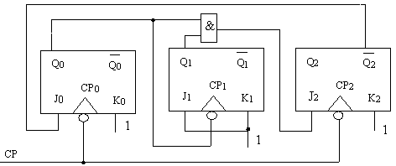
【例5-3】试分析图5-11所示异步时序逻辑电路功能。

Slide 28
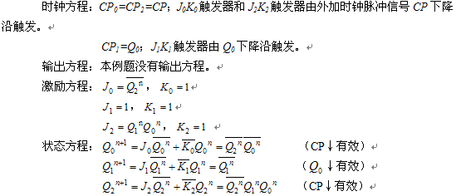
解：
（1）根据电路图，写出方程组并化简。

Slide 29
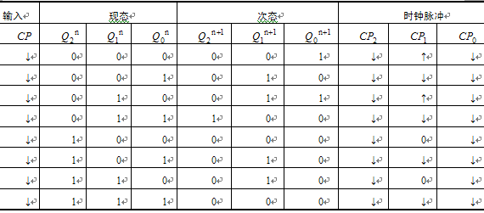
（2）根据方程组，列出状态表。

Slide 30
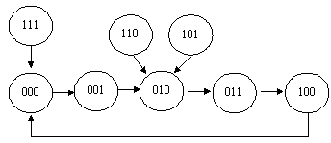
（3）画出状态图。

Slide 31
（4）检查电路自启动能力。
由状态图可知：
循环圈外的三个无效状态101、110和111，在输入脉冲CP↓作用下，均可回到有效状态中，所以电路具有自启动能力。

Slide 32
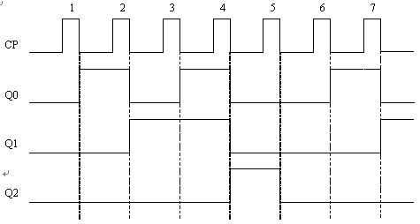
（5）画出时序图。
假定电路的初始状态为000，根据状态图，可画出电路的时序图：

Slide 33
（6）描述电路的逻辑功能。
由状态图和时序图可知，该电路是一个具有自启动能力的异步五进制计数器。

Slide 34
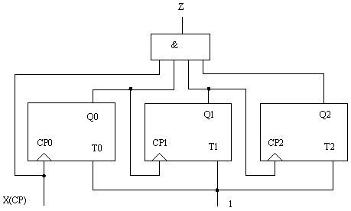
【例5-4】试分析图5-14所示异步时序逻辑电路功能。

Slide 35
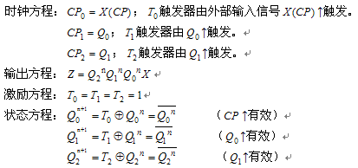
解：
（1）根据电路图，写出方程组并化简。

Slide 36
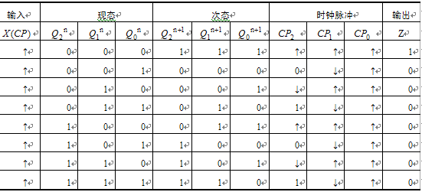
（2）根据方程组，列出状态表。

Slide 37
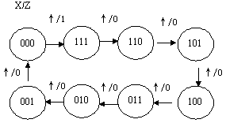
（3）画出状态图。

Slide 38
（4）检查电路自启动能力。
由状态图可知：
电路的所有八个状态全部为有效状态，没有无效状态，因此电路能够自启动。

Slide 39
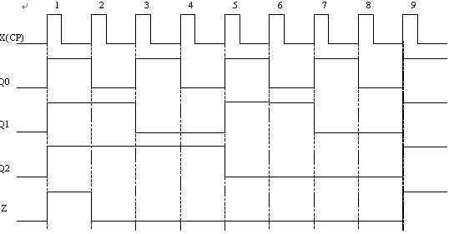
（5）画出时序图。
假定电路的初始状态为000，根据状态图，可画出电路的时序图：

Slide 40
（6）描述电路的逻辑功能。
由状态图和时序图可知，该电路是一个异步八进制减法计数器，其输入脉冲X（CP）为计数脉冲，输出Z为借位信号。

Slide 41
5.3 时序逻辑电路的设计
时序逻辑电路设计是分析的逆过程，即通过对设计命题的分析，确定体现命题要求的状态图或状态表，进而设计出符合命题要求的逻辑电路图。
5.3.1 同步时序逻辑电路的设计

Slide 42
1. 同步时序逻辑电路的设计步骤
（1）根据命题要求，建立原始状态转换图（或状态转换真值表）。
（2）状态化简。
（3）状态分配。
（4）选定触发器类型，列出状态转换真值表，求出激励方程和输出方程。
（5）画电路图。
（6）检查电路的自启动特性。

Slide 43
2. 同步时序逻辑电路的设计实例
【例5-5】某引爆装置，当引爆开关X闭合后（X=1），经过4个时钟脉冲周期，即电路的输入序列X=1111时，发出引爆信号（Z=1），使炸药包爆炸。试设计该引爆装置的具体电路。

Slide 44
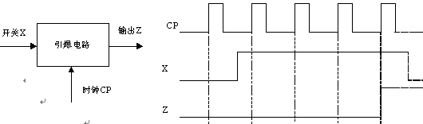
解：
根据题意，画出引爆装置的示意框图和典型的时间图：

Slide 45
分析：
设电路的初始状态为S0， 表示没有接收到第一个1；
当电路接收到第一个1时，电路的状态由S0转移到S1，输出Z为0；
当接收到第二个1时，电路状态由S1转移到S2，输出Z为0；
当接收到第三个1时，电路状态由S2转移到S3，输出Z为0；
当接收到第四个1时，输出Z为1，引爆装置发出引爆信号，炸药爆炸。 一次引爆成功结束，电路回到初始状态S0。
当电路处于状态S1、S2或S3时，如果输入X为0，则此次引爆将被终止，电路回到初始状态S0，等待下一个引爆序列。

Slide 46
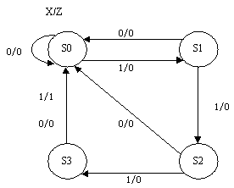
按照以上分析，建立如下解题步骤。
（1）画出原始状态图和状态表。

Slide 47
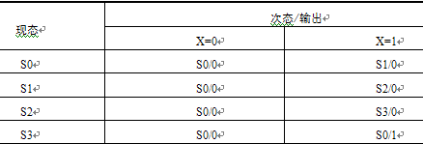

Slide 48
（2）状态化简。
由状态表可知，不存在等效状态，故无须化简。

Slide 49
（3）状态分配。
状态S0出现的次数最多，因此设状态S0的编码为00。按照相邻编码的分配原则，可依次得到状态S1的编码为01，状态S2的编码为10，状态S3的编码为11。

Slide 50
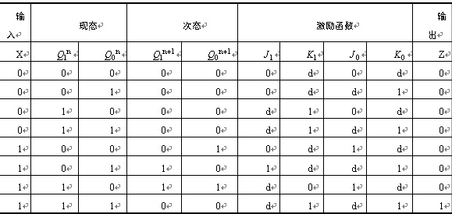
（4）确定触发器类型，列电路激励表，求方程组。
电路有四个状态，需要用到两个触发器，若选用JK触发器，则可作出电路激励和输出表。

Slide 51
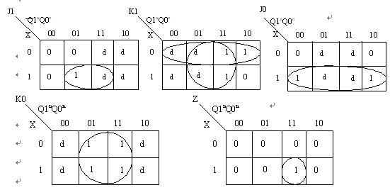

Slide 52
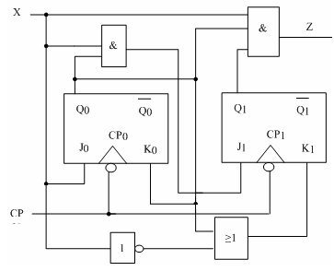
（5）画电路图。

Slide 53
【例5-6】试设计自动售货机投币控制电路。设计要求是：每次只能投入一枚五角或一元的硬币，投满2元后货物送出，若有余钱也同时找回。

Slide 54
解：
根据题意，电路有两个输入X1、X0，分别表示一元和五角的输入，有两个输出Y1、Y0，分别表示货物送出的驱动信号和找回的五角钱。
设电路的初始状态为S0，输入/输出写成X1X0/ Y1Y0的形式，即：
X1X0=00表示没有钱输入
X1X0=01表示五角钱的输入
X1X0=10表示一元钱的输入
Y1Y0=00表示无任何输出
Y1Y0=10表示有货物输出
Y1Y0=11表示有货物输出的同时找回五角钱

Slide 55
电路状态有四个：
初始状态S0，表示没有钱投入；
S1状态表示有五角钱输入；
S2状态表示有一元钱输入；
S3状态表示有一元五角钱输入。若有两元钱输入，则有货物输出同时电路回到初始状态S0；若有两元五角钱输入（即S3状态下又有一元钱输入），则有货物输出同时找回五角钱，电路仍然回到初始状态S0

Slide 56
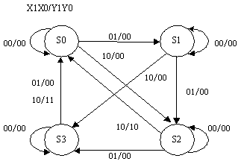
（1）建立原始状态图/表。

Slide 57
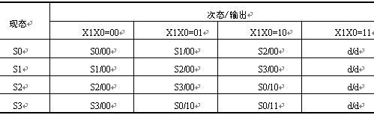
由表可知，状态已不能化简。

Slide 58
（2）状态分配。
设状态分配为：状态S0的编码为00，状态S1的编码为01，状态S2的编码为10，状态S3的编码为11。
（3）求激励方程和输出方程。
电路有四个状态，需要用到两个触发器，若选用JK触发器，则可作出如表所示的电路激励和输出表。

Slide 59
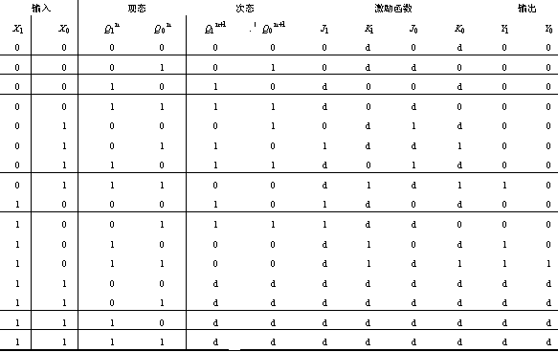

Slide 60
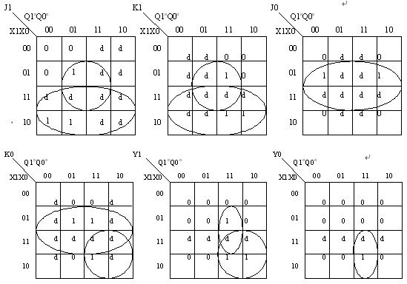
根据表，可以作出J1、K1、J0、K0、Y1、Y0的卡诺图，并求出其对应的激励函数和输出函数。

Slide 61

（4）检查电路的自启动特性。
该电路不存在无用状态，故能够自启动。

Slide 62
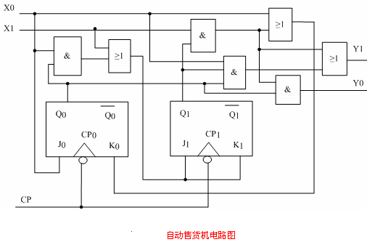
（5）画电路图。
由激励方程和输出方程可以画出自动售货机的逻辑电路图

Slide 63
5.3.2 异步时序逻辑电路的设计
设计方法与同步相似。但是，由于异步时序逻辑电路没有统一的时钟脉冲，因此，在设计过程中，除了参考同步时序逻辑电路的设计步骤外，还需要在选定触发器类型后，为每个触发器选择合适的时钟脉冲信号，即确定相应的时钟方程。

Slide 64
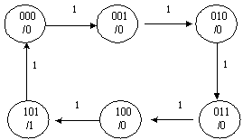
【例5-8】 设计一个异步六进制加法计数器，计数到5时，输出为高电平。采用下降沿JK触发器实现。
解：
1）根据设计要求，作原始状态图。

Slide 65
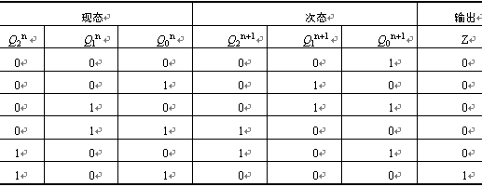
2）状态编码
将状态图转换成用二进制状态表

Slide 66
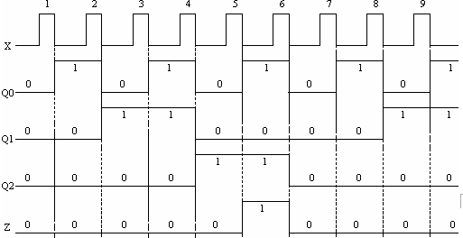

3）写出激励函数和输出函数表达式
采用三个触发器，根据二进制状态表，可得到输出函数表达式为：
对应的波形图 为：

Slide 67
根据Q的变化，先确定触发器的时钟函数表达式，然后确定JK的表达式。
选取各触发器时钟方程的原则是：
触发器翻转时，必须产生触发脉冲；触发器无需翻转时，最好不产生触发脉冲。即在完成状态变化的情况下，尽可能取脉冲数量少的作为触发脉冲信号。

Slide 68
触发器Q0的时钟只能取自X（计数脉冲），只要X有负跳变（下降沿），当J0=K0=1时就能满足这一要求。
对于触发器Q1，用Q0作为Q1的时钟最合适。由于Q0第3个下降沿来到后，要求Q1不变化，所以必须使激励函数J1、K1的表达式满足要求。
对于触发器Q2，也选用Q0作为Q2的时钟最合适。但从波形图看，Q0的第1个下降沿和第4个下降沿，要求Q2不变化，所以，也必须使J2、K2的表达式满足要求。

Slide 69
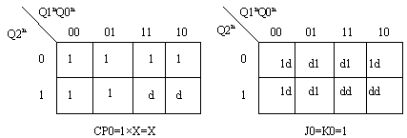
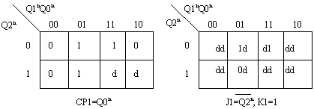
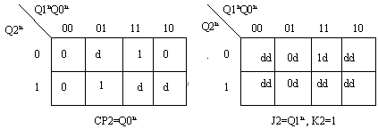
根据以上分析，可以画出卡诺图:

Slide 70

4）检查电路能否自启动
在逻辑设计时有两个无用状态110、111，根据CP和JK的表达式，分别检查每个无用状态的次态，如表所示：
根据表的状态变化可知：110→111→000，无用状态经过一次或两次变化后，均变为有用状态，所以电路可以自启动。

Slide 71
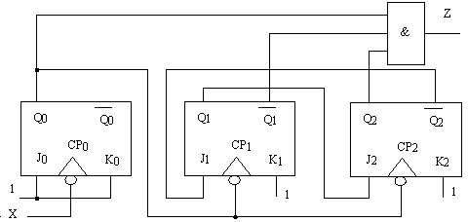
5）画出逻辑电路图
根据时钟、激励和输出方程，画出逻辑电路图：

Slide 72
5.4 寄存器
寄存器主要用来存放数码、运算结果或指令等二进制信息。可实现对数据的接收、保存、传送和清除等基本功能，根据需要有的还具有移位、串/并输入、串/并输出以及预置等功能。
寄存器主要由触发器和一些控制门组成。可分为基本寄存器和移位寄存器。

Slide 73
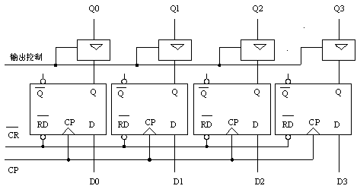
5.4.1 基本寄存器
四位寄存器

Slide 74
1、功能—— 接收、存贮、传送数码。
2、构成—— 一个触发器能存一位二进制信息，存n位B码要用n个触发器；
各种触发器均可，但以D触发器构成最简单。

Slide 75
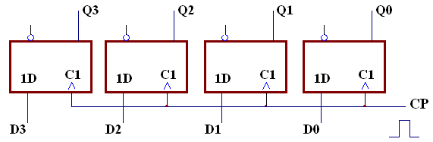
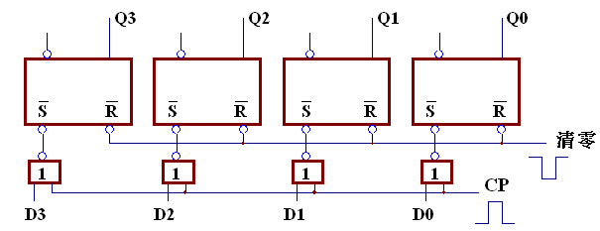
拍：脉冲。
单拍——用1个 脉冲
双拍——用2个 脉冲
3、分类—— 有单拍、双拍之分
单拍 —— 只要接收指令到，就可存贮。多用D触发器。
双拍 —— 需要清零和接收两步完成，多RS触发器。
准备好数据，有CP时
Q_{n}＝D_{n}
第1拍：清零，
第2拍：存数。

Slide 76
5.4.2 移位寄存器
移位：按指令(cp),触发器状态可向左右相邻的触发器传递。
功能：寄存，移位。
构成：相同的寄存单元（无空翻触发器）
共用统一的时钟脉冲（同步工作）
分类：单向、双向

Slide 77
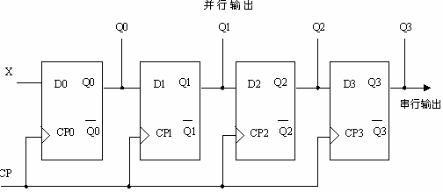
四位右移寄存器

Slide 78
1 0 1 1→
状态 串入 移位脉冲
Q₃ Q₂ Q₁ Q₀ 1 1 0 1
0 0 0 0 1 1 0 1 0
移位状态表:
0 0 0 1 1 0 1 1
0 0 1 1 0 1 2
0 1 1 0 1 3
1 1 0 1 4
并出

Slide 79
移位寄存器的工作波形
⑦
①
④
②
③
⑧
⑤
⑥
1 0 1 1→
0
0
0
0
0
1
1
1
0
0
0
0
0
0
0
1
1
0
1
0
0
1
0
0
1
0
0
1
1
1
0
0
0
0
1
0
①
②
③
④
⑤
⑥
⑦
⑧
CP
D
1
1
0
1
Q₀
1
1
0
1
1
1
0
1
Q₁
8个脉冲以后可从Q₃串行输出1101
1
1
0
1
Q₂
1
1
0
1
Q₃
4个脉冲以后可从Q₀～Q₃并行输出1101

Slide 80
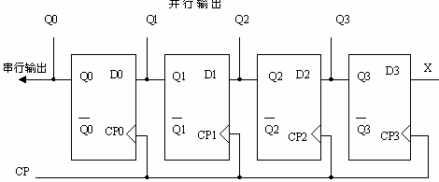
四位左移寄存器

Slide 81

四位双向移位寄存器74LS194

Slide 82
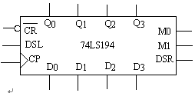
M1M0=00，保持
M1M0=11，在CP↑实现并行置数
M1M0=01，在CP↑实现右移
M1M0=10，在CP↑实现左移

Slide 83
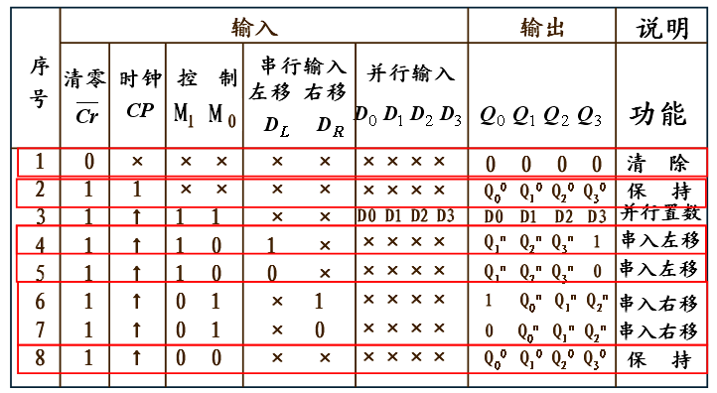
74LS194功能表

Slide 84
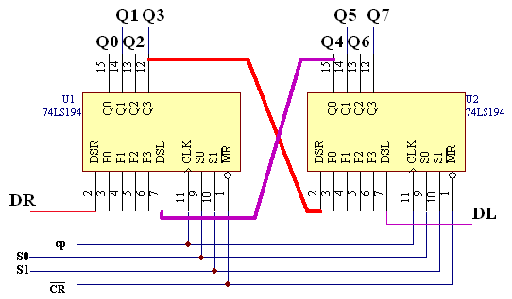
5.4.3 寄存器的应用
1.扩展应用：如2片194 实现8位双向移位寄存器

Slide 85
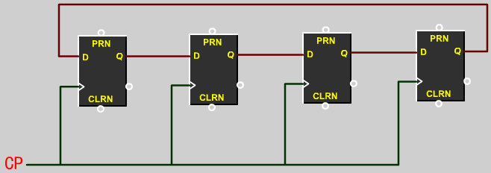
2. 用移位寄存器实现数据串/并转换（例略）
3. 用移位寄存器实现环形计数器
D0
Q₀
Q₁
Q₂
Q₃

Slide 86
设初始状态=1000，则可依次循环变化,有效循环:
1000 0100 0010 0001
特点:
①4个D触发器构成的右移移位寄存器,首尾相接即D0=Q3；
②优点:电路结构简单;有效状态只含一个1（或0）,不需
要另加译码电路。
③缺点:状态利用率低。2⁴=16个状态中只用了4个状态
(2^{n}－n个没用)。

Slide 87

4.用移位寄存器实现环形计数器扭环形计数器
Q₀
Q₁
Q₂
Q₃
D0
Q₃

Slide 88
0000
1000
1100
1110
0001
0011
0111
1111
特点:
①优点:状态利用率提高一倍，且每次状态更新只有一个
触发器改变状态，因此译码时不会产生竞争冒险。
②缺点:状态利用率低。2⁴=16个状态中只用了8个状态
(2^{n}－2n个没用)。

Slide 89
5. 序列信号发生器
——一组特定的串行数字信号称为序列信号，
产生序列信号的电路称为序列信号发生器。

Slide 90

【例5-10】用一片74LS194和适当的逻辑门构成产生序列为10011001的脉冲序列发生器。
解：序列信号发生器可由移位寄存器和反馈逻辑电路构成，其结构框图如图所示。

Slide 91




Slide 92



Slide 93

根据表达式和74LS194的功能，可画出该序列发生器的逻辑电路图:

Slide 94
5.5 计数器
计数：累计输入脉冲的个数。
构成：1个触发器有2个状态，可计2个二进制数(0,1);
n个触发器有2^{n}个状态,可计2^{n}个数(n位二进制数)。

Slide 95
分类：
加计数
减计数
可逆计数
同步
异步
CP引入方式
计数功能
JK
D
RS
二进制
非二进制
计数体制
构成方式

Slide 96
同步四位二进制加法计数器74LS161
同步二进制加/减法计数器74LS191
同步十进制加法计数器74LS160
同步十进制加/减（可逆）计数器74LS190
74LS290为集成异步二-五-十进制计数器

Slide 97





Slide 98


Slide 99


计数器的应用：
利用同步四位二进制加法计数器74LS161和八选一数据选择器74LS151构成的“00010111”序列信号发生器电路。

Slide 100
本章小结：
熟练掌握时序电路的分析方法；
掌握同步时序电路的设计方法；
了解异步电路的设计方法；
了解寄存器及计数器的应用方法。

